Slide 1
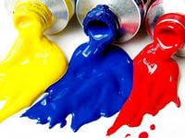
«Цвет как средство выражения. Теплые и холодные цвета»
Кузнецова Эльмира Чингизовна,
преподаватель
изобразительного искусства
МБОУ ДОД «Детская школа искусств №2,
г. Сургут, Тюменская обл.

Slide 2
Ахроматические цвета
цвета, не содержащие цвет (ахроматичекие – не цветные). Это белый, черный цвета, а так же все серые, получаемые их смешиванием.

Slide 3
Хроматические цвета
Классификация

Slide 4
Основные цвета
красный
желтый
синий

Slide 5
Составные цвета
Желтый
Красный
Оранжевый
Красный
Синий
Фиолетовый
Синий
Желтый
Зеленый
Составные цвета – оттенки цвета, которые можно получить смешиванием двух основных.

Slide 6
Производные цвета
Производные цвета получают путем смешивания основных и составных цветов.

Slide 7
Цветовой спектр
7 цветов радуги
Каждый
Охотник
Желает
Знать
Где
Сидит
Фазан
Красный
Оранжевый
Желтый
Зеленый
Голубой
Синий
Фиолетовый

Slide 8
Цветовой круг

Slide 9
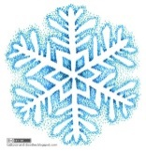
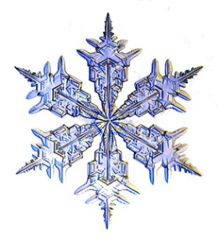
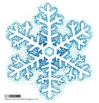
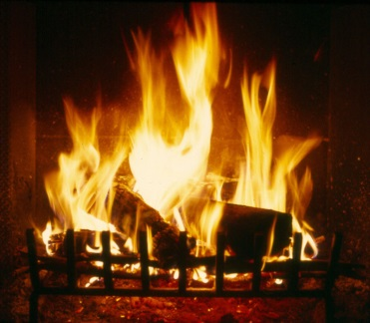
Теплые и холодные цвета

Slide 10
Теплые и холодные цвета

Slide 11
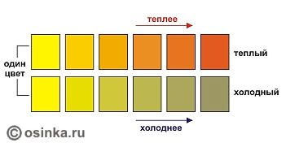
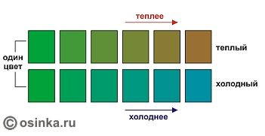
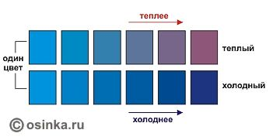
Теплые и холодные цвета

Slide 12
Примеры работ
Примеры работ
Примеры работ
Примеры работ

Slide 13
Примеры работ

Slide 14
Примеры работ

Slide 15
Примеры работ

Slide 16
Примеры работ

Slide 17
Примеры работ

Slide 18
Практическая работа
Задание:
Выполнить рисунок золотой рыбки в море.
Необходимые материалы:
Бумага формата А3;
Гуашь;
Кисти;
Простой карандаш;
Ластик;
Палитра

Slide 19
Практическая работа
Изначально необходимо изобразить золотую рыбку. Изображение рыбки и моря необходимо поделить на плоскости. Каждую плоскость заполнить цветом. Где рыбка будет теплых цветов, а море - холодных. Старайтесь использовать много цветов, которые можно получить путем смешивания.

Slide 20
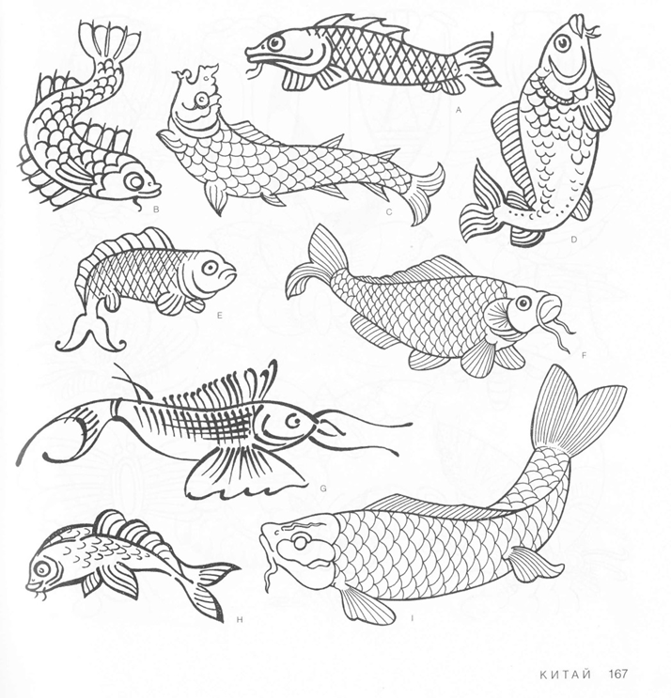

Slide 21
